Slide 1

iPark
Die Unterstützung um dein Motorrad sicher über den Winter zu bringen.
Notes:
Pascal -

Slide 2
Ablauf
Team
Motivation
Software
Funktionsüberblick
Reflexion
Notes:
Pascal -

Slide 3
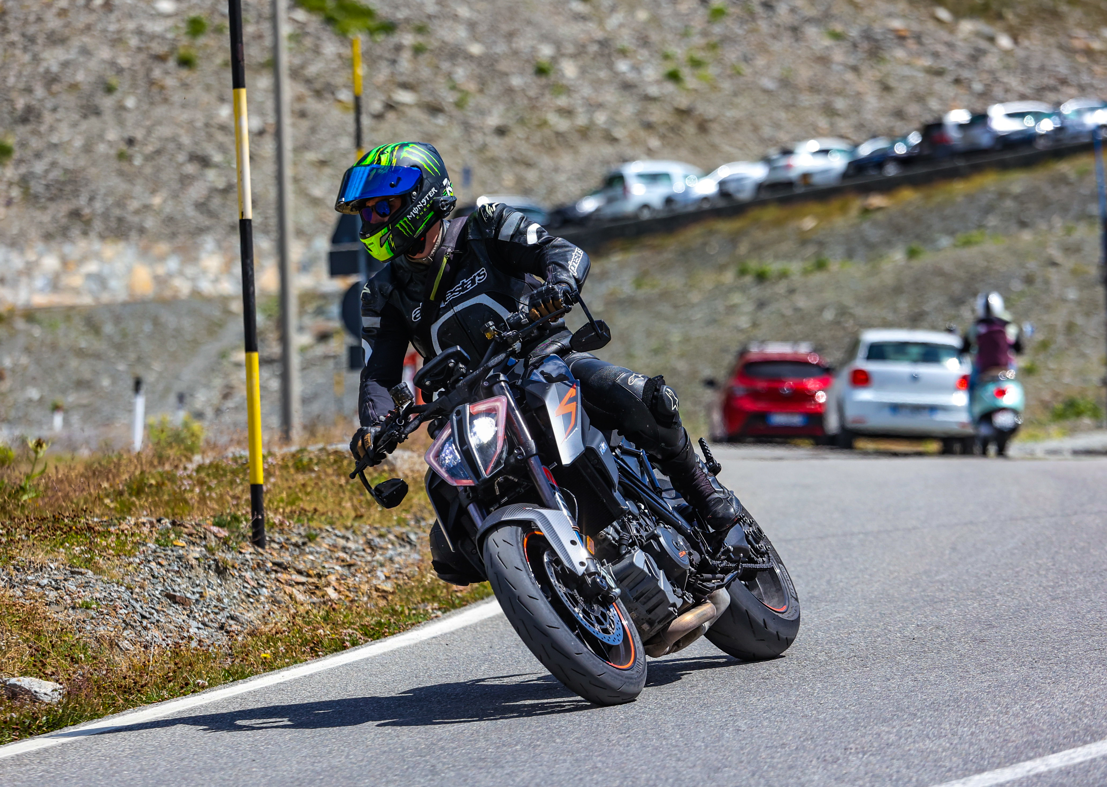
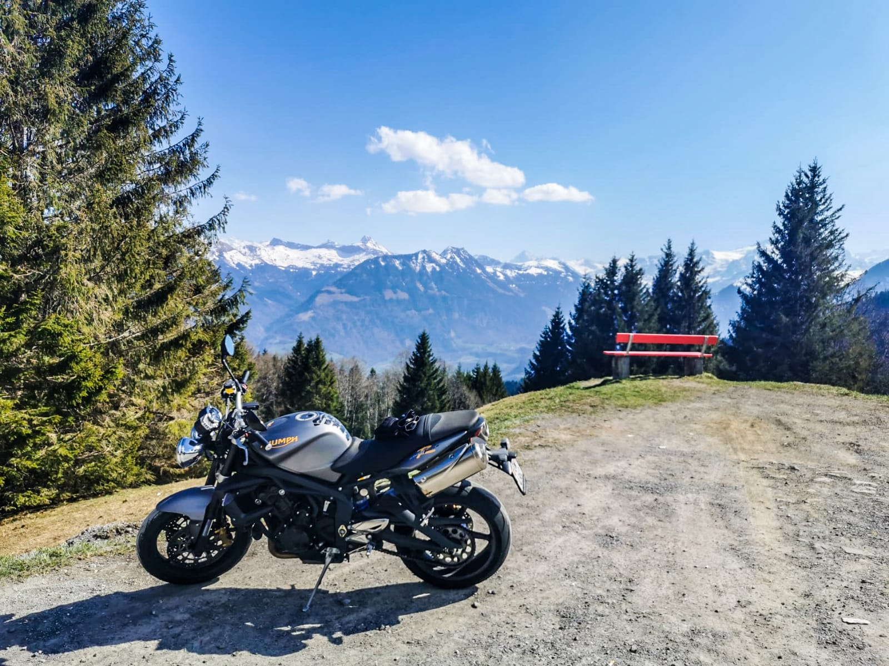
Team
Pascal Rusca
Janik Schilter

Slide 4
Motivation
Überwinterung eines Motorrades
Wartungsaufwand verringern.
Sicherheit erhöhen.
Fahrbereit in die neue Saison.
Notes:
Janik -

Slide 5
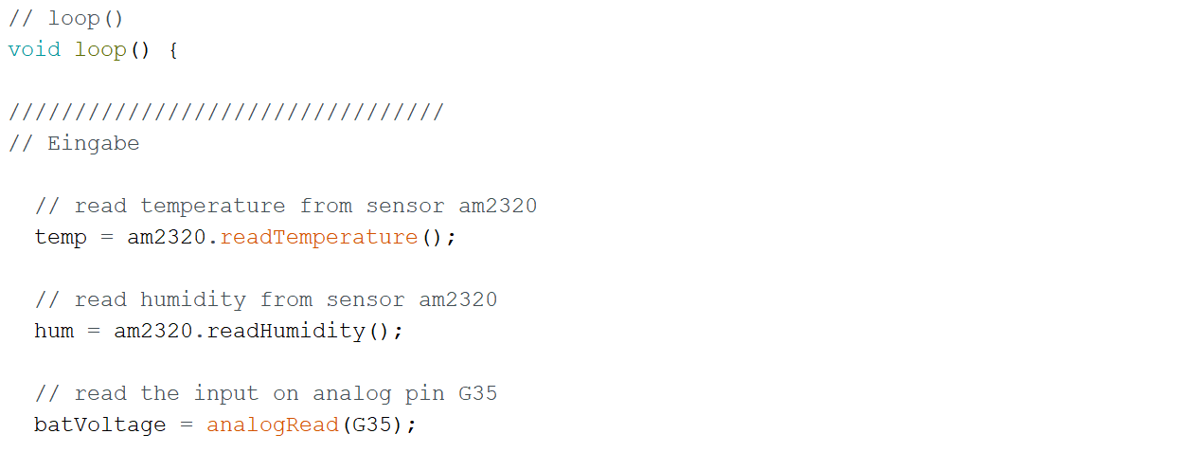
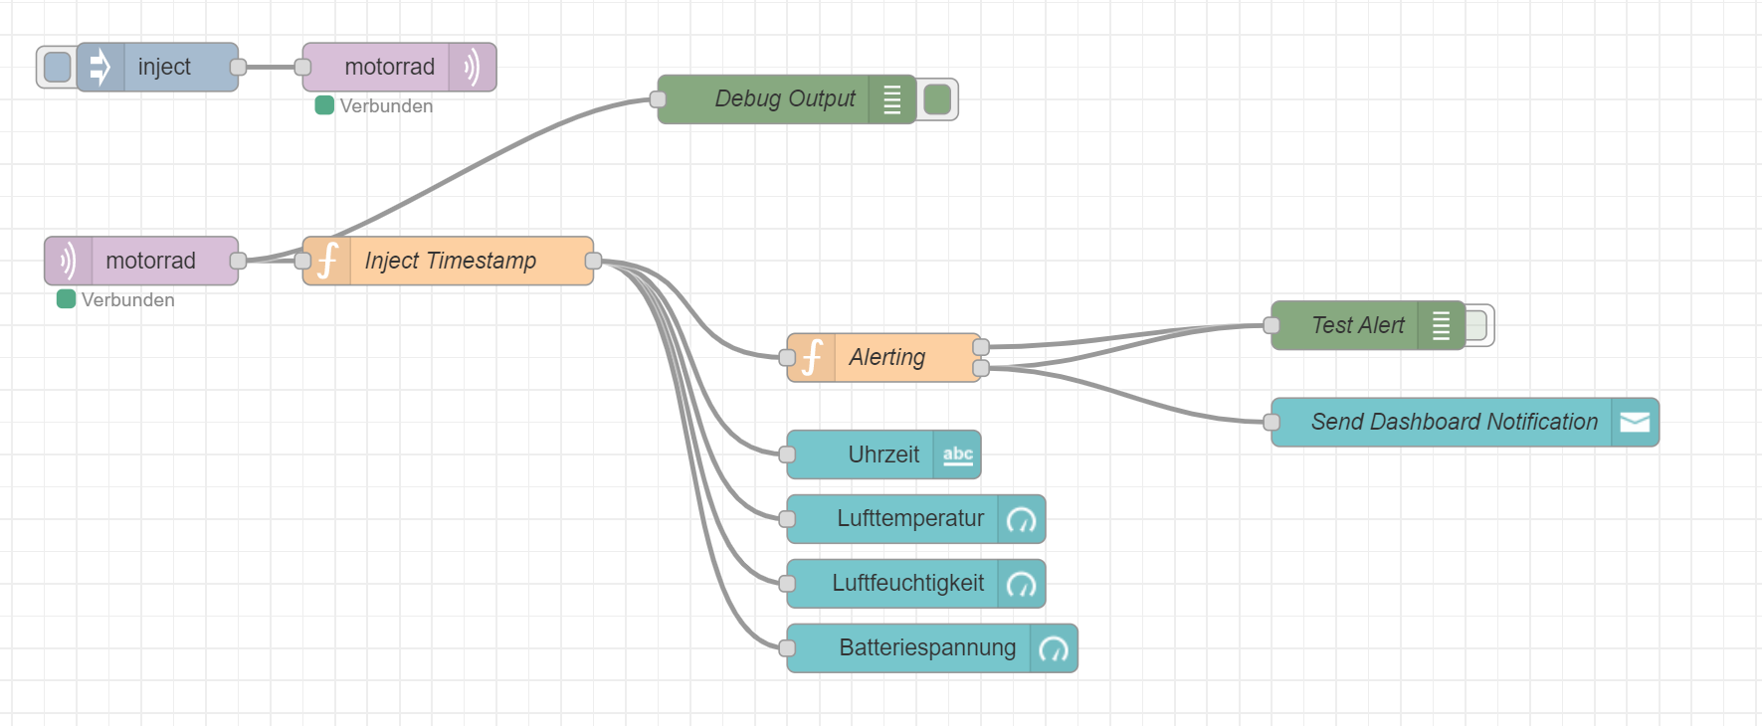
Software
M5 Stack
Server
I2C
Analog Inputs
Mosquitto MQTT
Node-RED
Notes:
Janik - Pascal

Slide 6
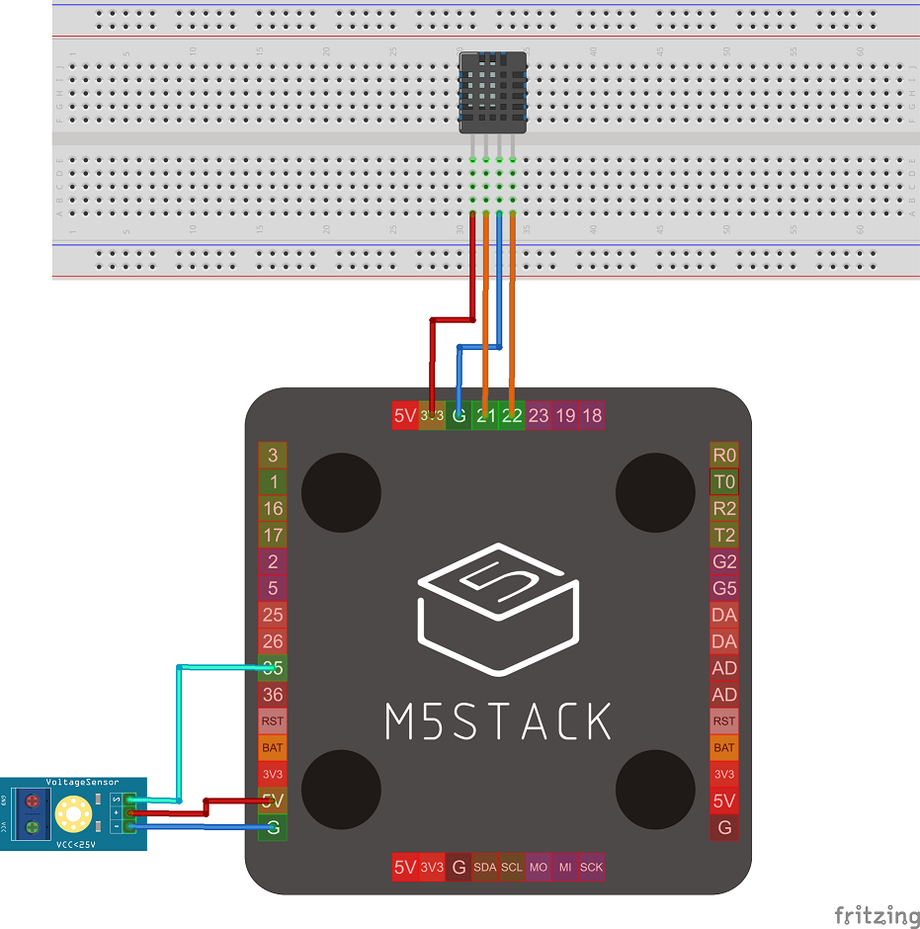
Funktionsüberblick
Sensoren
AM2320 – Lufttemperatur und Feuchtigkeit
Spannungssensor (Spannungsteiler)
Notes:
Janik

Slide 7
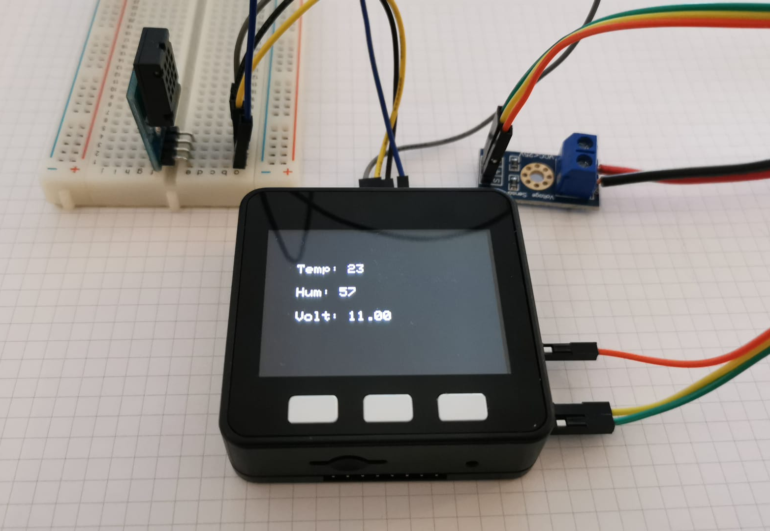
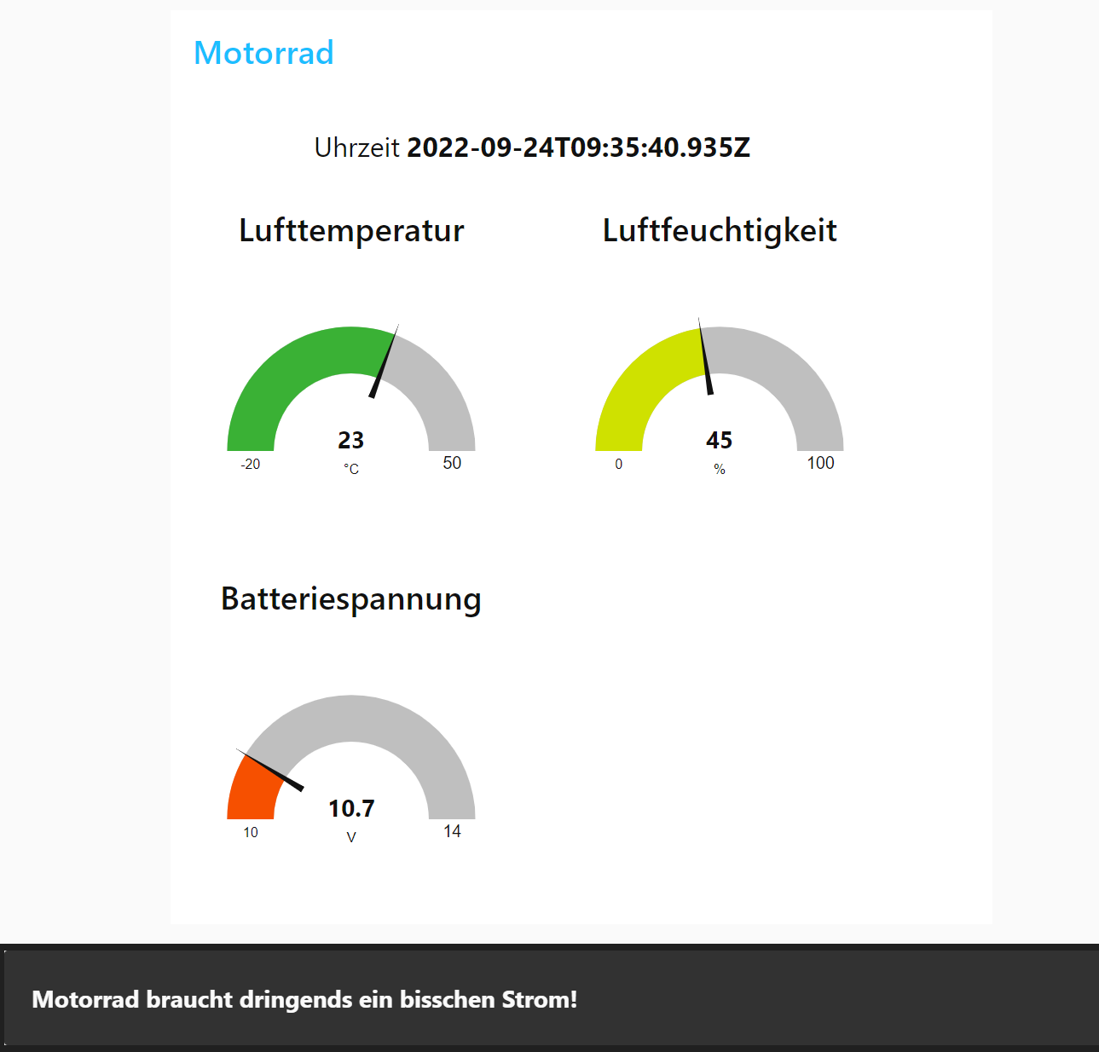
Funktionsüberblick
M5 Stack
Dashboard
Notes:
Janik - Pascal

Slide 8

Reflexion
Notes:
Pascal -> Janik

Slide 9


Vielen Dank!
Notes:
Janik

